Slide 1
Kampaň „Pomoc je na dosah“
Ing. Alexandra Udženija
náměstkyně primátora hl. m. Prahy pro oblast sociálních věcí, bydlení a zdravotnictví

Slide 2
Kampaň hlavního města Prahy na podporu duševního zdraví
Proč headline „Nejsi ve své kůži?“
Motiv kůže jako metafora – duševní potíže často nejsou vidět navenek.
Hlavní město Praha staví síť podpory duševního zdraví a dlouhodobě se snaží o jeho destigmatizaci.
Cílem kampaně je, aby se Pražané nebáli říct si o pomoc a věděli, že je na dosah.
Kampaň bude k vidění online, v tisku i outdooru – městský mobiliář, MHD, LCD obrazovky v nemocnicích, eventy.
Zaměření na čtyři cílové skupiny:
mladí lidé (úzkost)
matky po porodu (poporodní deprese)
ženy a muži (vyhoření)
senioři (osamělost)

Slide 3
Klíčové sdělení
Neboj se říct si o pomoc.
Pomoc je na dosah.
Kampaň ukazuje, že mluvit o duševních obtížích není slabost, ale první krok k úlevě.
Pomoc je blíž, než si myslíš – může začít jedním kliknutím nebo jedním rozhovorem.

Slide 4
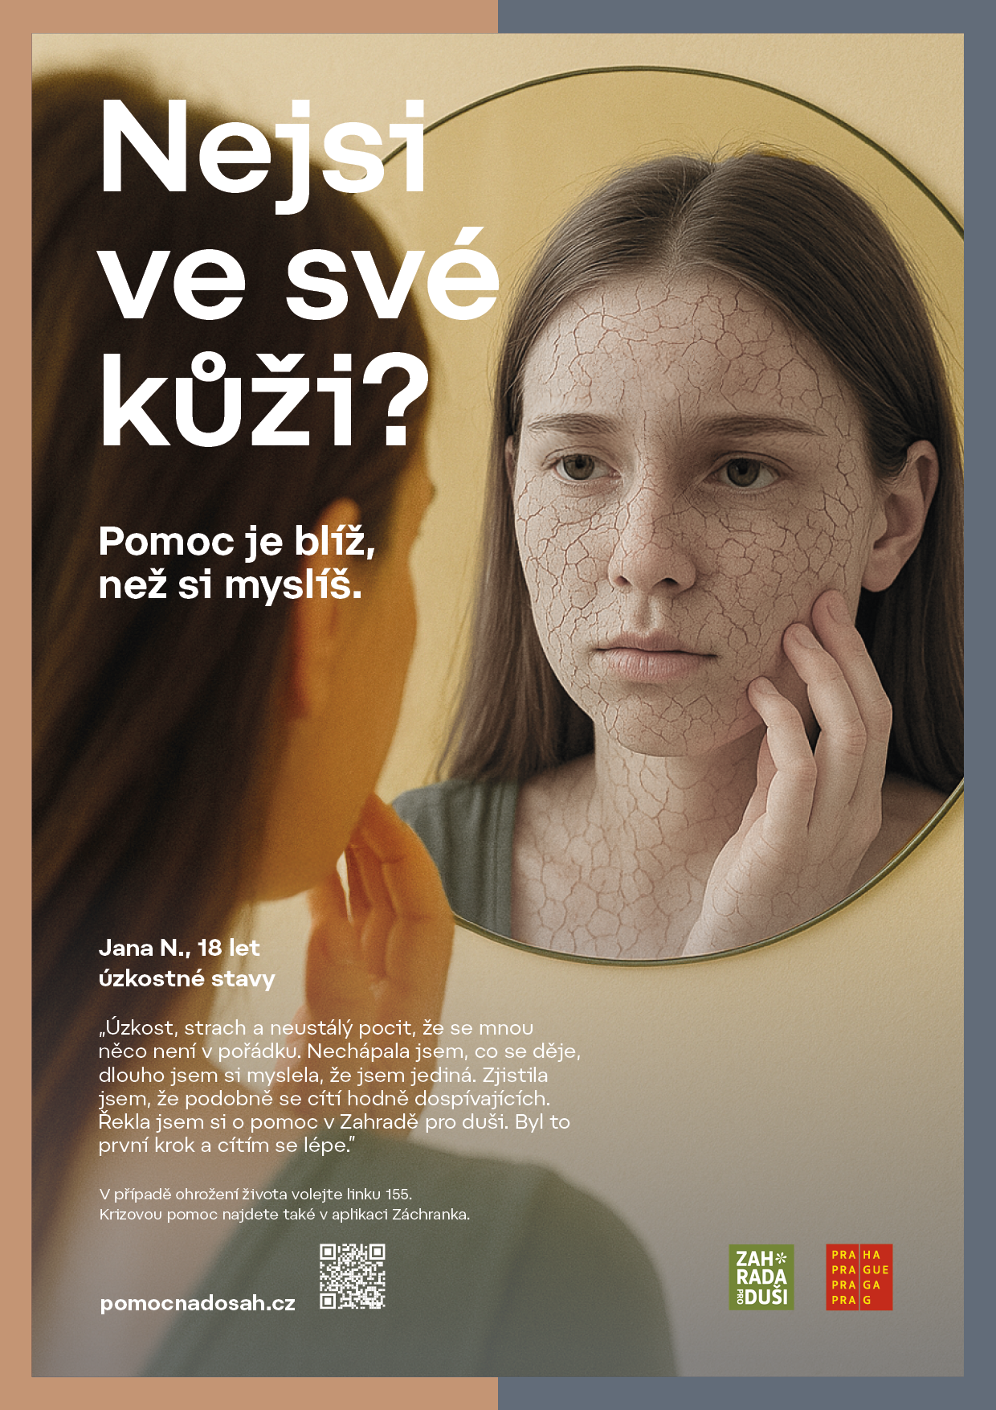

Vizuály

Slide 5
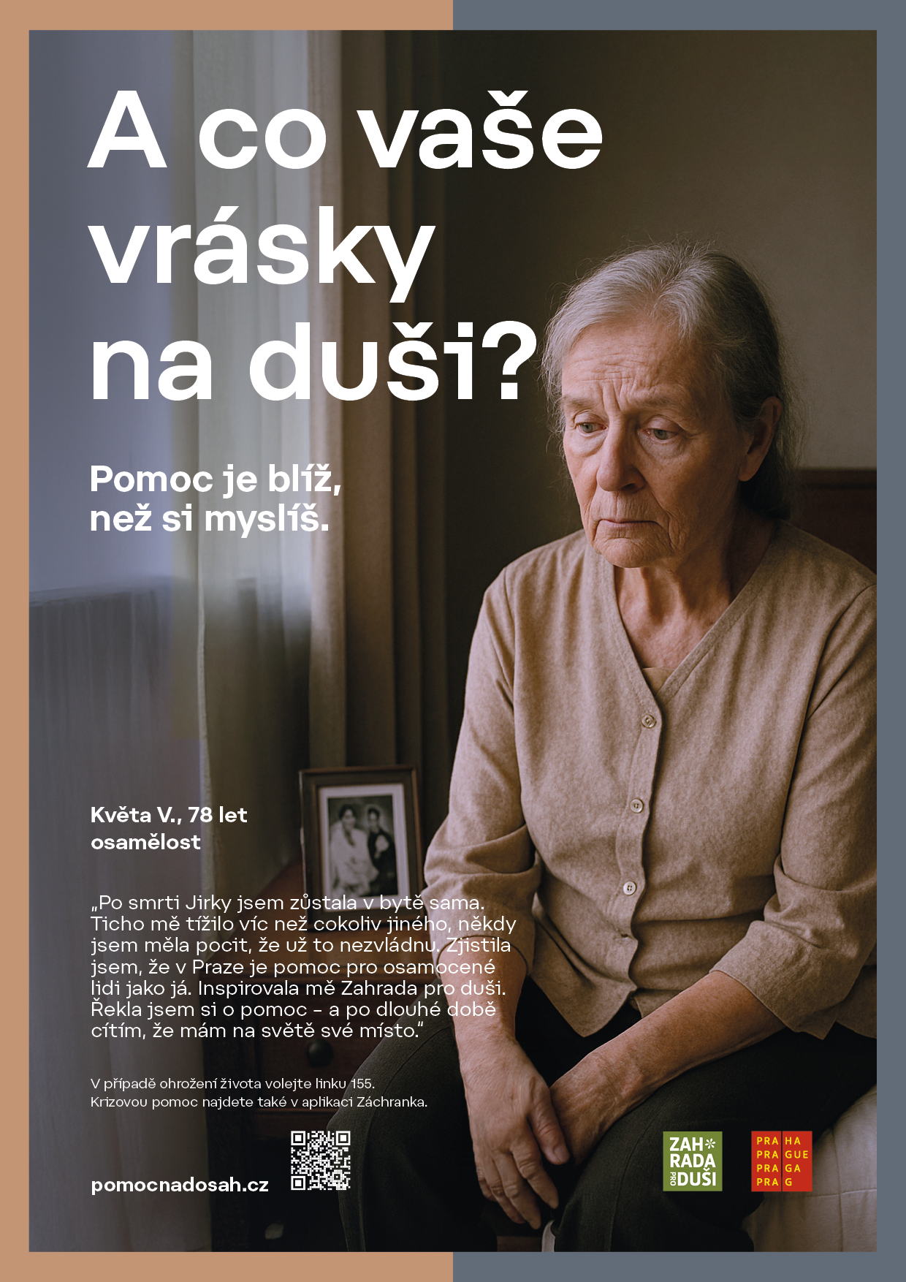

Vizuály

Slide 6
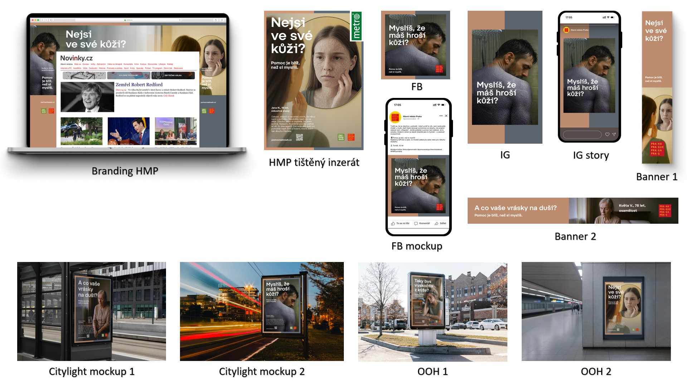
Kde můžete kampaň vidět?
Kde můžete kampaň vidět?

Slide 7
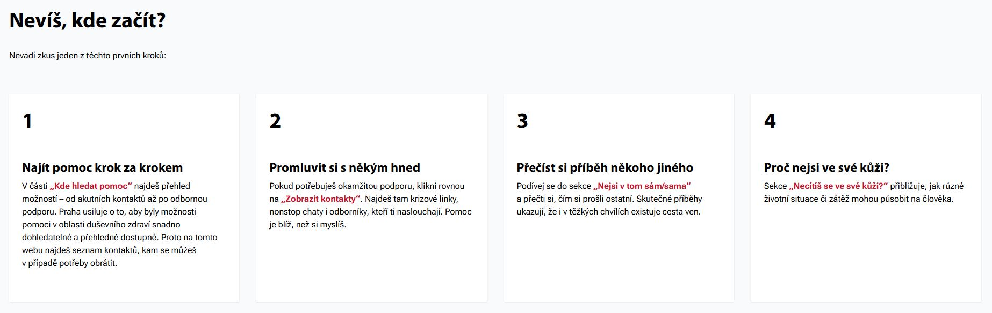
Web kampaně
Pomoc je na dosah – i online
Informační stránka kampaně – pomocnadosah.cz.
Příběhy a hlasy ostatních – inspirace pro ženy, muže, mladé i seniory.
Kontakty a linky důvěry – seznam 33 kontaktů.

